Slide 1
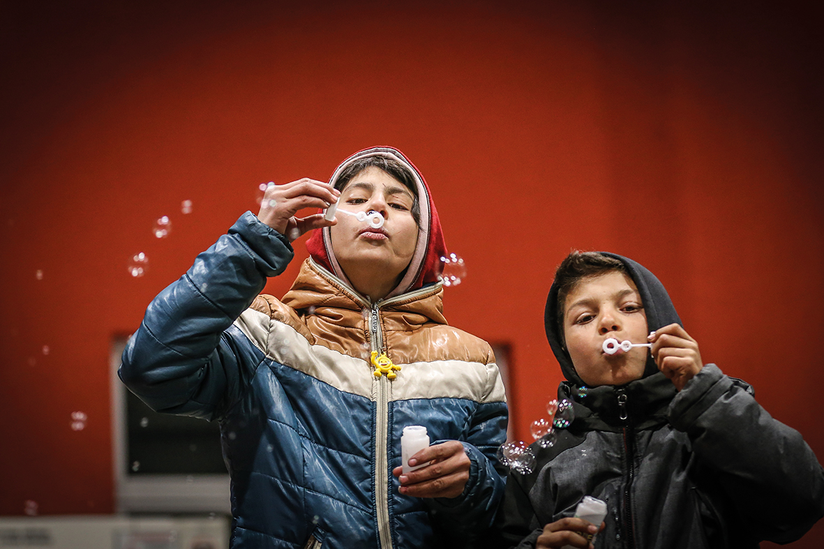
Hoffnung auf eine Zukunft, die Mut macht
Foto: Mario Bona, Slovak Police Force
Erstmals 100 Millionen Vertriebene, so die UNCHR 2022. Oft fragen sie: Habe ich eine Zukunft?
In unseren Projekten vor Ort werden solche Fragen ernst genommen und die Menschen seelsorgerlich begleitet auf ihrem Weg in eine Mut machende Zukunft.
www.diakonie-wuerttemberg.de/hoffnung

Slide 2
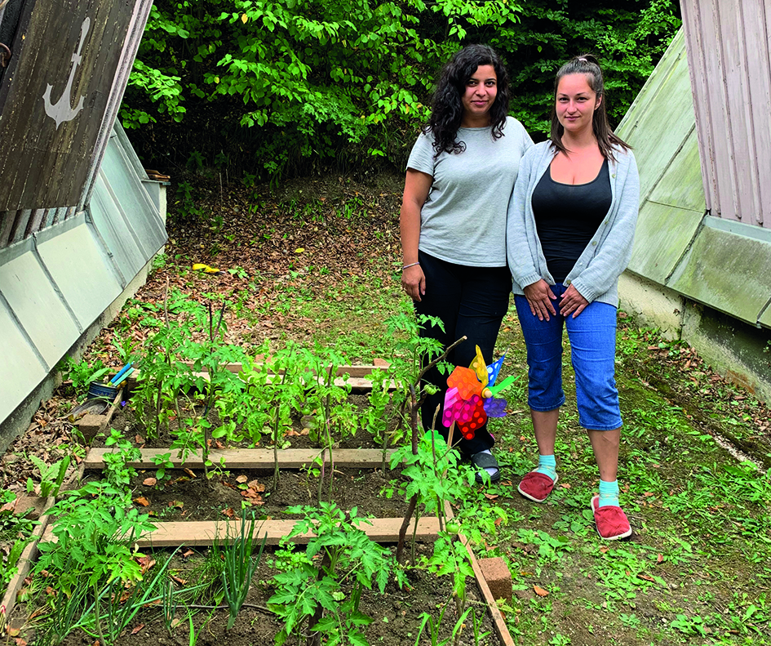
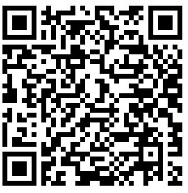
Hoffnung auf Nachhaltigkeit
Foto: DWW / P.Thorsteinsson
Foto: Mario Bona, Slovak Police Force
Selbst was tun, anpacken, die Welt verändern. Davon träumen viele Menschen in Osteuropa. Sie wissen: Auch die kleinen Schritte sind wichtig. Gemüse im eigenen Garten zum Beispiel. Für die Zukunft ihrer Kinder. Das unterstützen wir.
www.diakonie-wuerttemberg.de/hoffnung

Slide 3
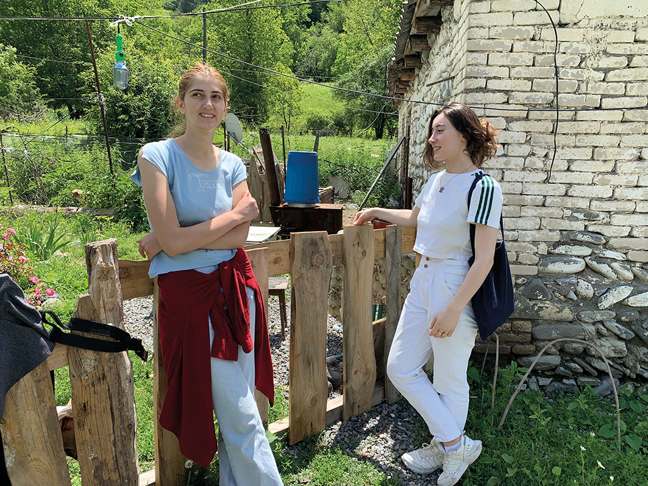
Hoffnung auf Bildung
Foto: Mario Bona, Slovak Police Force
Foto: DWW / P.Thorsteinsson
Abitur in der Tasche, aber keine Möglichkeit, eine Ausbildung zu machen oder zu studieren.
Ein Beispiel von vielen Bildungshürden für junge Menschen in Osteuropa. Wir ändern nicht das System. Aber vor Ort ist die Hilfe auf die individuellen Bedürfnisse zugeschnitten.
www.diakonie-wuerttemberg.de/hoffnung

Slide 4
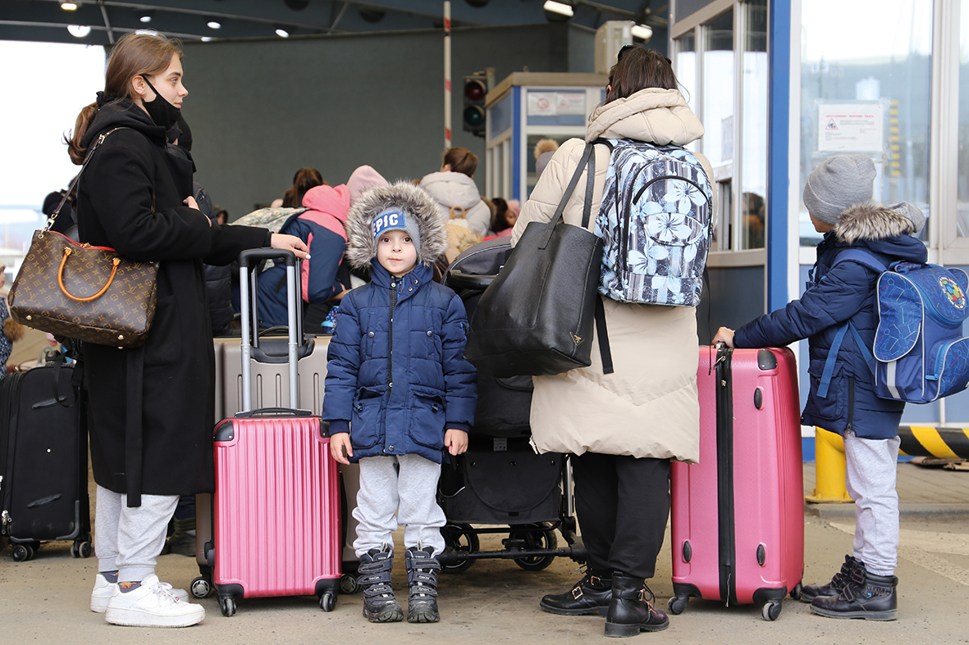
Hoffnung auf ein Zuhause
Foto: Mario Bona, Slovak Police Force
Foto: David Puchovsky, Slovak Police Force
Der Weg zu einem Zuhause ist oft mühsam: Ausweisdokumente fehlen, das Geld ist knapp, jeder Wohnraum umkämpft. Gemeinsam mit den Betroffenen suchen unsere Partnerorganisationen vor Ort nach Lösungen, Schritt für Schritt.
www.diakonie-wuerttemberg.de/hoffnung

Slide 5
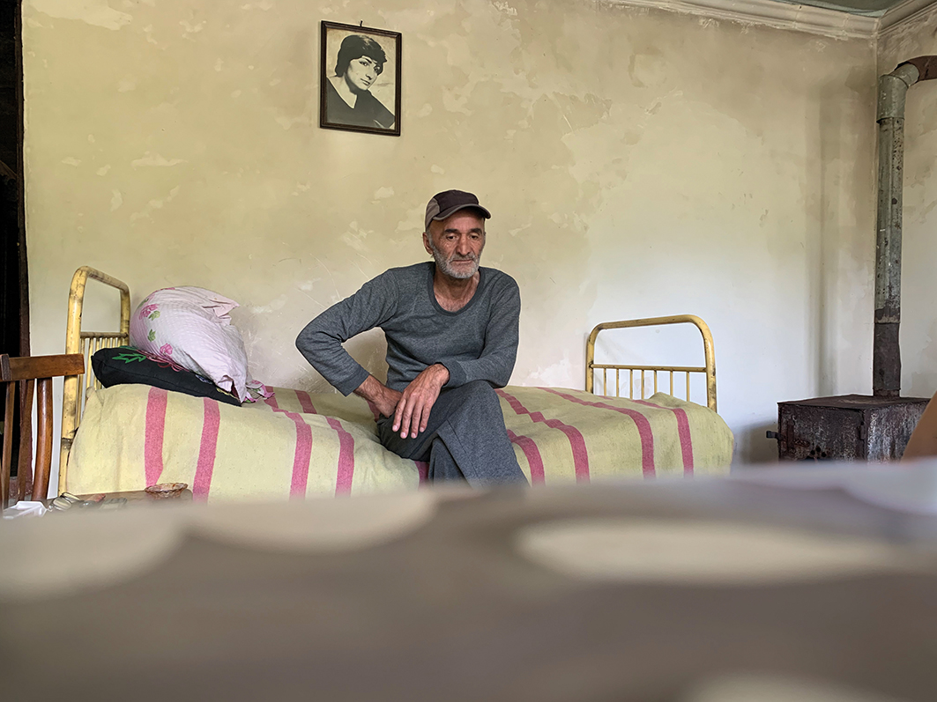
Hoffnung auf Beteiligung
Foto: Mario Bona, Slovak Police Force
Foto: DWW / P.Thorsteinsson
Gesehen werden, Gehör finden, beteiligt werden. Das ermöglicht Hoffnung für Osteuropa seit 1994.
www.diakonie-wuerttemberg.de/hoffnung

